Slide 1
令和８年度 全国学力・学習状況調査
中学校 英語 授業展開例
○ 「知識及び技能」、「思考力、判断力、表現力等」の問題を１問ずつ取り上げています。
○ 各問題の２枚目の「解答類型分析シート」には、自校の反応率や人数を入力できるようになっています。自校の児童生徒にどのような解答の傾向があったのか、分析してみましょう。
○ 各問題の３枚目以降には、授業改善のヒントになるような授業展開例を示しています。自校の児童生徒の実態を踏まえながら、自校ではどのような授業改善を行うか、校内研修等で共有してみましょう。

Slide 2

中学校 英語 設問を取り上げた意図
〔知識及び技能〕１「 音声や語彙、表現、文法、言語の働きなどの知識を、聞くことによる実際のコミュニケーションにおいて活用できる技能を身に付
けているかどうかをみる 」問題
英語の音声や語彙、表現、文法、言語の働きなどの知識を、聞くことによる実際のコミュニケーションにおいて活用する学習の充実が図られていますか。
「授業改善のヒント」では、コミュニケーションを行う目的や場面、状況などを設定し、実際のコミュニケーションにおいて知識を活用しながら、情報を聞き取る場面を取り上げています。
〔思考力、判断力、表現力等〕10（２）「 社会的な話題に関して読んだことについて、考えとその理由を書くことができるかどうかをみる」問題
読んで把握した内容に基づき、自分の考えや気持ち、その理由を書いて表現するなど、領域を統合した言語活動を設定していますか。
「授業改善のヒント」では、 複数の領域を統合した言語活動として、読んだことについて、自分の考えとその理由を書く場面を取り上げています。

Slide 3
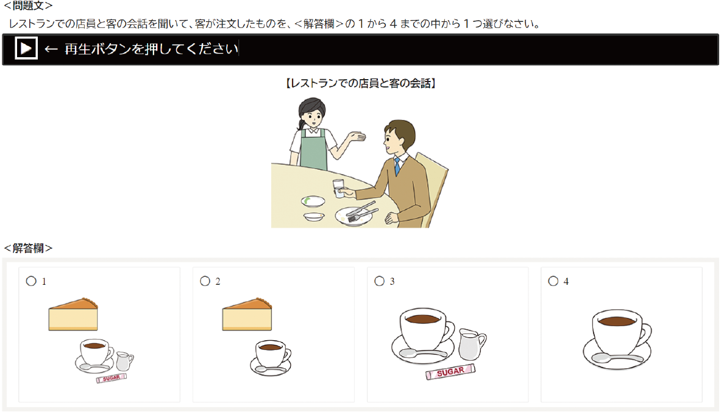
英語 １ 〔知識及び技能〕「聞くこと」
【出題の趣旨】音声や語彙、表現、文法、言語の働きなどの知識を、聞くことによる
実際のコミュニケーションにおいて活用できる技能を身に付けている
かどうかをみる 。
問題
広島県 57.4％
全 国 60.2％
差 －2.8㌽
店員：Would you like some cake?
We have cheesecake and chocolate cake today.
客：Well, I love cheesecake, but I cannot eat any
more food. Can I have a cup of coffee?
店員： Of course. Any sugar and milk?
客：Yes please.
【解答類型１】
“ I love cheesecake, but I cannot eat any more food. ”というチーズケーキを注文しないという情報を聞き取ることが
できていない。“ I love cheesecake. ” を聞いて、ケーキを注文すると誤って捉えたり、“ I cannot eat any more food. ”
を聞き取ることができていなかったりすると考えられる。
【解答類型２】
“ I love cheesecake, but I cannot eat any more food.”というチーズケーキを注文しないという情報を聞き取ることが
できていない。“ I love cheesecake. ” を聞いて、ケーキを注文すると誤って捉えたり、“ I cannot eat any more food. ”
を聞き取ることができていなかったりすると考えられる。さらに、“ Any sugar and milk? ” “ Yes, please. ”というやり取
りから砂糖とミルクを注文するという情報を聞き取ることもできていない。
【解答類型４】
“ I love cheesecake, but I cannot eat any more food. ” からチーズケーキを注文しないという情報を聞き取ることはで
きている。しかし、“ Any sugar and milk? ” “ Yes, please. ” というやり取りから砂糖とミルクを注文するという情報を
聞き取ることはできていない。

Slide 4
英語 １ 〔知識及び技能〕「聞くこと」解答類型分析シート
自校の反応率と人数を
入力してみましょう。
 |  | 正 答 | 全国（％） | 県（％） | 自校（％） | 自校（人）
１ | １ と解答しているもの。 |  | 38.1 | 40.8
２ | ２ と解答しているもの。 |  | 1.3 | 1.3
３ | ３ と解答しているもの。 | ◎ | 60.2 | 57.4
４ | ４ と解答しているもの。 |  | 0.3 | 0.3
99 | 上記以外の回答 |  | 0.0 | 0.0
０ | 無解答 |  | 0.2 | 0.2
１
音声や語彙、表現、文法、言語の働きなどの知識を実際のコミュニケーションと結び付け、正しく情報を聞き取ることができていないと考えられます。言語材料と言語活動とを関連付け、実際のコミュニケーションにおいて活用できるようにすることが大切です。
反応率の
高い誤答
こんなところにつまずいていませんか？
類型番号
自校の反応率は、全国や広島県と比べてどうでしょうか。
特徴的な傾向があれば、その要因も考えてみましょう。

Slide 5
英語 １ 〔知識及び技能〕「聞くこと」授業展開例
「学習過程」を意識した授業づくり
１．コミュニケーションを行う目的や場面、状況などを把握する
「聞くこと」の活動を行う際には、教師やALTの話を聞いたり、質問に答えたりしながら、コミュニケーションを行う目的や場面、状況などを把握する活動を取り入れましょう。
こんな授業を！授業改善のヒント
２．英語を聞く
３．聞き取った情報を確認する
「聞くこと」の活動を行う際には、聞き取った情報を確認するとともに、英語の音声や語彙、表現、文法、言語の働きなどに着目する活動を取り入れましょう。
こんな授業を！授業改善のヒント
４．再び、英語を聞く
５．学んだことを他の場面や状況で活用する
「聞くこと」の活動を行った後は、学んだことを他の場面や状況で活用できるような活動を取り入れましょう。
こんな授業を！授業改善のヒント

Slide 6
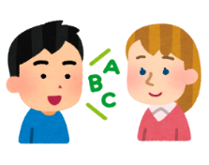
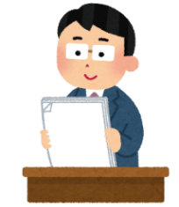


英語 １ 〔知識及び技能〕「聞くこと」授業展開例
「聞くこと」の活動を行う際には、教師やＡＬＴの話を聞いたり、質問に答えたりしながら、コミュニケーションを行う目的や場面、状況などを把握する活動を行いましょう。
こんな授業を！授業改善のヒント
１．コミュニケーションを行う目的や場面、状況などを把握する
Today, you will listen to a conversation between a clerk and a customer in a fast-food restaurant. It’s near Hiroshima Peace Memorial Park. Many visitors from overseas come to this restaurant.
Do you usually go to a fast-food restaurant?
ＡＬＴ
Yes. I go there on weekends with my family.
What does the customer order?
Can you guess?
What do you usually order there?
教師
I usually order a hamburger and a chicken set.
Lemonade.
Does she order a hamburger?
Wow! You eat a lot.
Can you guess how much it is?
And fried potatoes.
250 yen.
Ah, you mean fries. Many people just say "fries" instead of fried potatoes.
Is it 500 yen?
I usually order a pie and an orange juice.
The customer orders food, and the clerk takes her order. What does she order and how much is it? Listen carefully.
That’s nice!

Slide 7

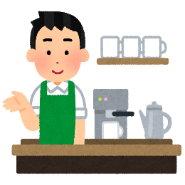


英語 １ 〔知識及び技能〕「聞くこと」授業展開例
「聞くこと」の活動を行う際には、聞き取った情報を確認するとともに、英語の音声や語彙、表現、文法、言語の働きなどに着目する活動を取り入れましょう。
こんな授業を！授業改善のヒント
２．英語を聞く
３．聞き取った情報を確認する
Hi! Welcome to Sunny Cafe.
Can I take your order?
What information did you hear?
Now, let’s talk about it with your partner.
生徒の状況に応じた音声の速度調節など
I think the customer ordered a hamburger.
店員
Yes, I would like a hamburger, please.
I heard fries.
Okay. Would you like fries with that?
客
Did she order fries?
I love fries, but I can’t have any more.
No, she didn’t.
What would you like to drink?
Why do you think so? What did she say?
Just water, please.
She said, “I love fries, but I can’t have any more.”
Exactly. She couldn’t have any more, so she didn’t order fries. What did the clerk say when he took her order?
Alright. Your total is 850 yen.
Here you are.
“Would you like …?”
Thank you. Have a nice day!
Good job. The clerk said, “Would you like…?” to the customer. You can use this phrase to take someone’s order. You can also say, “I would like …” when you order something.
Thank you.

Slide 8

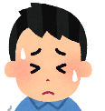


英語 １ 〔知識及び技能〕「聞くこと」授業展開例
「聞くこと」の活動を行った後は、学んだことを他の場面や状況で活用できるような活動を取り入れましょう。
こんな授業を！授業改善のヒント
４．再び、英語を聞く
５．学んだことを他の場面や状況で活用する
Please underline the words and phrases you couldn’t listen to.
Please listen to the conversation between a teacher and a student at school. What happened to him?
店員:Hi! Welcome to Sunny Café.
Can I take your order?
客：Yes. I would like a hamburger, please.
店員：Okay. Would you like fries with that?
客：I love fries, but I can’t have any more.
店員：What would you like to drink?
客：Just water, please.
生徒のつまずきを把握
What’s wrong? You don’t look well.
I feel sick.
Would you like something to drink?
Yes, I would like some water, please.
Anything else?
No, thank you. I don’t need any more.
情報を正確に聞き取ることにつまずいている生徒に対
し、スクリプトを活用して、音の変化に着目し、特定
の箇所を聞いたり、聞き取れなかった語句や表現を確
認したりする活動を取り入れましょう。
What’s wrong with the boy?
He feels sick.
What is he asking for?
After you have underlined, let’s listen to it again without the script and check your understanding.
He would like only some water.

Slide 9
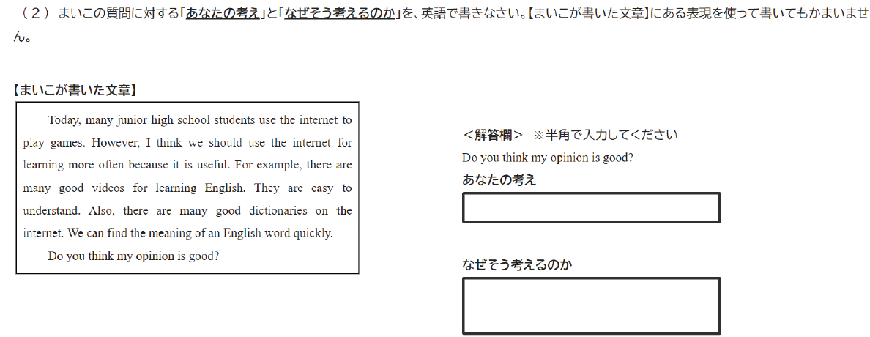
英語 10（２）〔思考・判断・表現〕「書くこと」（ウ）
【出題の趣旨】社会的な話題に関して読んだことについて、考えとその理由を
書くことができるかどうかをみる。
問題
広島県 26.7％
全 国 27.8％
差 －１.1㌽
【解答類型２】
文法事項などによる誤りがあるが、まいこの意見に対する自分の考えとその理由を書くことができている。
【解答類型３、４】
まいこの意見に対する自分の考えを書くことはできているが、その理由を書くことができていない。
【解答類型５、６】
まいこの意見に対する自分の考えを書くことはできていないが、その理由を書くことはできている。
【解答類型７】
まいこの意見に対する自分の考えとその理由を書くことができていない。音声や語彙、表現、文法、言語の働きなどの知識を活用して書くことに課題があると考えられる。

Slide 10
英語 10（２）〔思考・判断・表現〕「書くこと」（ウ）
自校の反応率と人数を
入力してみましょう。
（正答の条件） 次の条件を満たしている。 条件① 書き手の意見に対する自分の考えを書いている。 条件② 条件①の理由を書いている。 |  | 正 答 | 全国（％） | 県（％） | 自校（％） | 自校（人）
１ | 条件①、②を満たして解答しているもの | ◎ | 22.4 | 21.0
２ | 文法事項などに誤りがあるが、条件①、条件②を満たして解答しているもの | ○ | 5.4 | 5.6
３ | 条件①を満たし、条件②を満たさないで解答しているもの |  | 35.5 | 38.0
４ | 条件①を満たして解答しているが、条件②に係る記述がないもの |  | 8.3 | 7.2
５ | 条件①を満たしていないが、条件②を満たして解答しているもの |  | 2.0 | 2.2
６ | 条件①に関わる記述はないが、条件②を満たして解答しているもの |  | 0.2 | 0.2
７ | 条件①、条件②を満たさないで解答しているもの |  | 9.7 | 11.0
99 | 上記以外の解答 |  | 2.1 | 2.1
０ | 無解答 |  | 14.6 | 12.6
３
反応率の
高い誤答
こんなところにつまずいていませんか？
読んで把握した内容に基づき、自分の考えや気持ちだけでなく、その理由などを書くことができていないと考えられます。自分の考えや気持ちとその理由や根拠の関係を明確にしたりするなど、読み手にとって読みやすく分かりやすい文章を書くことが重要です。
類型番号

Slide 11
英語 10（２）〔思考・判断・表現〕「書くこと」（ウ）
「学習過程」を意識した授業づくり
１．コミュニケーションを行う目的や場面、状況などを把握する
読んで把握した内容に基づき、自分の考えや気持ち、その理由などを書くという活動の見通しをもたせましょう。
こんな授業を！授業改善のヒント
２．書き手の意見を読み、要点を捉える
３．自分の考えとその理由を整理する
読んで把握した内容に基づき、自分の考えや気持ち、その理由などを書く活動を繰り返し行いましょう。
こんな授業を！授業改善のヒント
４．意見交換をし、自分の考えを再構築する
互いの意見を読み合ったり、伝え合ったりすることで、意見交換をし、自分の考えを再構築する活動を行いましょう。
こんな授業を！授業改善のヒント

Slide 12


英語 10（２）〔思考・判断・表現〕「書くこと」（ウ）授業展開例
読んで把握した内容に基づき、自分の考えや気持ち、その理由などを書くという活動の見通しをもたせましょう。
こんな授業を！授業改善のヒント
１．コミュニケーションを行う目的や場面、状況などを把握する
Today, many junior high school students use the internet to play games. However, I think we should use the internet for learning more often because it is useful. For example, there are many good videos for learning English. They are easy to understand. Also, there are many good dictionaries on the internet. We can find the meaning of an English word quickly.
Do you think my opinion is good?
Many people use the internet these days.
It has a lot of information. Do you often use it?
Yes. The Internet is very useful.
I play games online. It’s fun!
I see. Sometimes, the Internet has wrong information. We should be careful when we use it. Do you agree with me?
Yes. Children should not use the Internet.
A student from New Zealand posted his opinion on the Internet. He has another idea. Please read it and write your opinion to him.

Slide 13
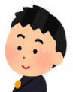
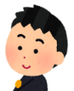
英語 10（２）〔思考・判断・表現〕「書くこと」（ウ）授業展開例
読んで把握した内容に基づき、自分の考えや気持ち、その理由などを書く活動を繰り返し行いましょう。
こんな授業を！授業改善のヒント
２．書き手の意見を読み、要点を捉える
３．自分の考えとその理由を整理する
What is his main point?
What do you think? Do you agree with him?
Yes.
He says, “we should use the internet for learning more often”.
Why do you think so?
What is the reason?
Because I can useful internet for information.
Because it is useful.
Oh, you think you can get useful information from the Internet. How about you ? …
He gives some examples of how the Internet is useful. What are they?
（やり取りしたことを基に書く）
Please try to build and organize your opinions about his opinion, then write about them.
There are many good videos on the Internet.
（生徒が書いた考えとその理由）
There are many good dictionaries, too.
I agree with him.
I can get useful information from the Internet.
書き手が最も伝えたいことに下線を引いたり、英文
に矢印や記号などを書き込んだりしながら読むこと
もできます。
メモを活用して、自分の考えとその理由を整理して
書くこともできます。

Slide 14



英語 10（２）〔思考・判断・表現〕「書くこと」（ウ）授業展開例
互いの意見を読み合ったり、伝え合ったりすることで、意見交換をし、自分の考えを再構築する活動を行いましょう。
こんな授業を！授業改善のヒント
４．意見交換をし、自分の考えを再構築する
I think that having a lot of information is also a good reason to use the internet.
（生徒が書いた考えとその理由）
クラウドを用いた
他者参照
Good point. You should explain your reason more clearly. Why do you think “a lot of information” supports your opinion?
Yes, I do.
（自分の考えのみ）
（理由が明確でない）
I disagree with you.
There is a lot of information on the internet.
Because I think some information is wrong.
自分の意見や主張とその理由や根拠の関係を明確にしながら書くことが大切ですね。
Now, please read your classmates’ opinions, then ask questions or give some advice about them.
Now, let’s write about your opinion again. After that, please send it to me.
Why do you think his opinion is good ?
（生徒が書いた考えとその理由）
Because… I can find English words I don’t know easily.
Yes, I do.
I can find English words I don’t know easily.
I see, then you need to add it.
I disagree with you.
Some information on the internet is wrong.
Thank you. Why do you disagree with him?
クラウド上で共有した考えを読み合ったり、伝え合った
りすることもできます。また、自分の考えと理由を書く
際に、読んだ英文の内容や表現を引用するなどして書く
こともできます。
Well, there is a lot of information on the internet.

